Slide 1
ia
Generado con AI por IliaGPT

Slide 2
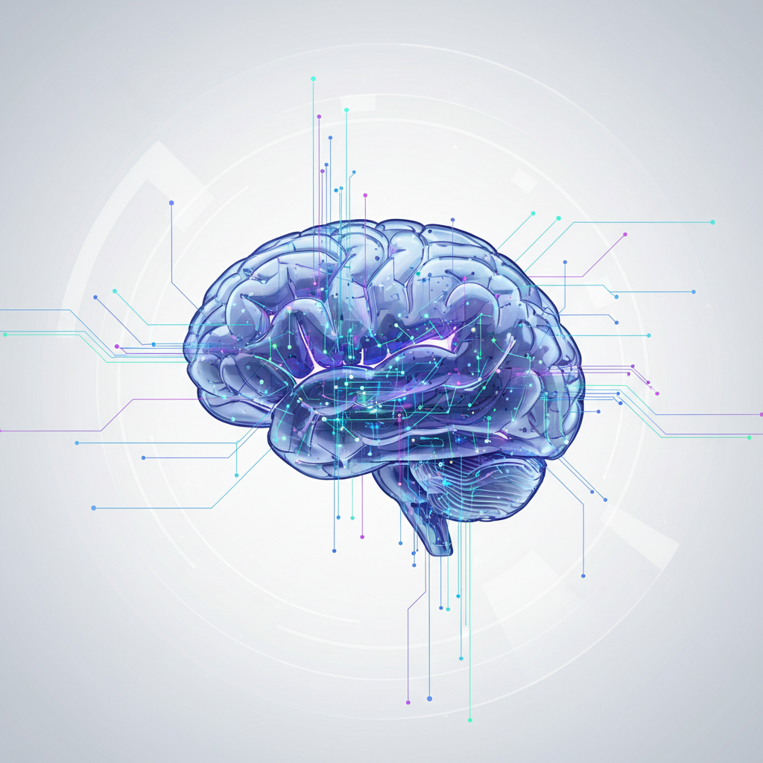
La Revolución de la Inteligencia Artificial
La IA está transformando industrias y vidas diarias.
Automatiza tareas complejas con precisión y rapidez.
Su impacto abarca desde medicina hasta entretenimiento.
2

Slide 3
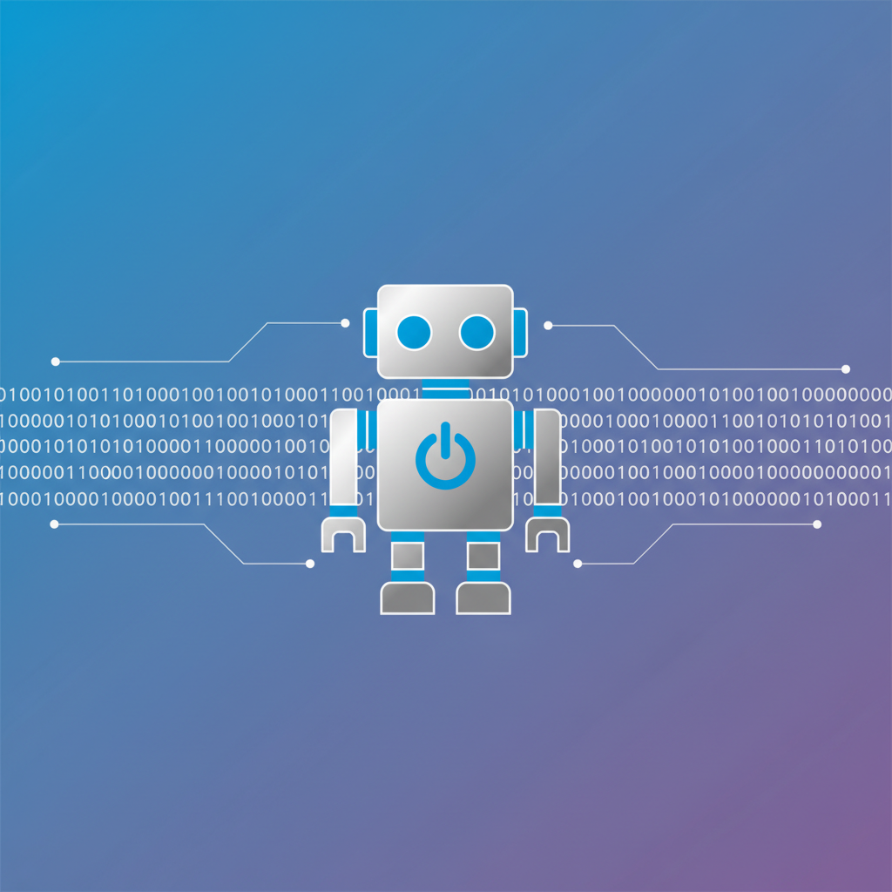
¿Qué es la Inteligencia Artificial?
Tecnología que imita el razonamiento humano.
Incluye aprendizaje automático y procesamiento de datos.
Se basa en algoritmos y modelos predictivos.
3

Slide 4
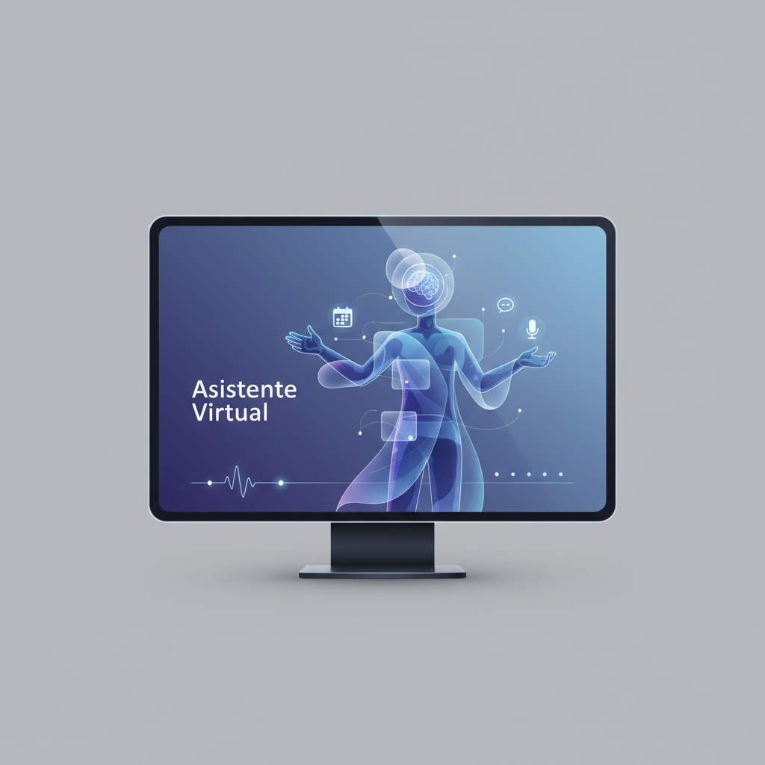
Aplicaciones Prácticas de la IA
Asistentes virtuales como Siri y Alexa.
Diagnósticos médicos más rápidos y precisos.
Recomendaciones personalizadas en streaming y compras.
4

Slide 5
Beneficios de Implementar IA
Incrementa la eficiencia operativa en empresas.
Reduce costos mediante la automatización.
Mejora la toma de decisiones con datos.
5

Slide 6
Desafíos y Ética en la IA
Preocupaciones sobre privacidad y seguridad de datos.
Riesgo de sesgos en algoritmos entrenados.
Necesidad de regulaciones éticas claras.
6

Slide 7
El Futuro de la Inteligencia Artificial
Innovaciones en IA generativa y robótica.
Integración en educación y sostenibilidad global.
Potencial para resolver problemas complejos de humanidad.
7

